Slide 1
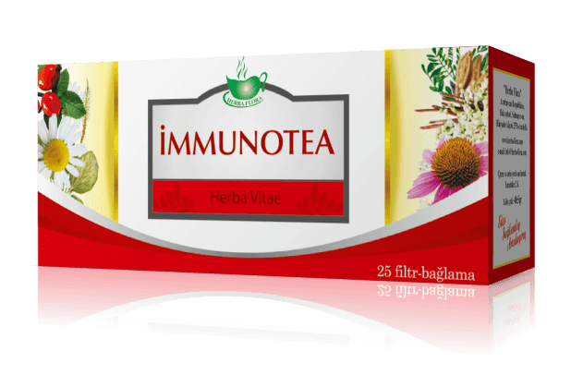
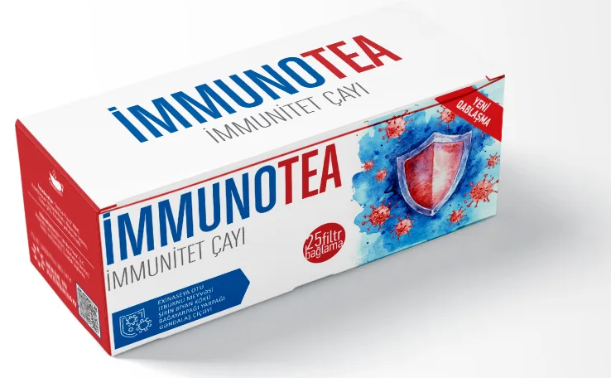
İMMUNOTEA çayı
YENİ QABLAŞMA
Herba Flora

Slide 2
İMMUNOTEA çayı
TƏRKİBİ:
Exinaseya otu
İtburnu meyvəsi
Şirin biyan kökü,
böyük bağayarpağı yarpağı
Qara gəndalaş çiçəyi,
Cirə meyvəsi
Aptek çobanyastığı çiçəyi
Herba Flora

Slide 3
İMMUNOTEA çayı
Farmakoloji təsiri:
Orqanizmdə interferon sintezini artırır
Leykositlərin faqositar aktivliyini artırır
İmmun cavabı gücləndirir
Antivirus, bakterisid və fungisid təsir göstərir
Mikrob hüceyrələrinin bölünməsinin və hərəkətinin qarşısını alır
Antioksidant, iltihab əleyhinə
Bəlğəmgətirici, qızdırmasalıcı və regenerasiyaedici təsirləri var.
Herba Flora

Slide 4
İMMUNOTEA çayı
İSTİFADƏSİNƏ GÖSTƏRİŞ:
İmmunodefisit hallar
Qripin müalicə və profilaktikası
KRX-lərin müalicə və profilaktikası
Tənəffüs yollarının iltihabi xəstəlikləri
Soyuqdəymə
Antibiotiklərlə müalicə
Şüa terapiyasından sonrakı dövr
İntoksikasiyalar
Herba Flora

Slide 5
İMMUNOTEA çayı
İSTİFADƏ QAYDASI:
2 filtr-bağlama 200 ml suda dəmlənir, gündə 3-4 dəfə yeməkdən əvvəl içilir:
1- 4 yaş – hər dəfə 30ml
4 - 7 yaş – hər dəfə 50ml
7- 12 yaş – hər dəfə 100 ml
12 yaşdan yuxarı və böyüklər – hər dəfə 200ml
Herba Flora

